Slide 1
Toán
Luyện tập chung
Trang 95

Slide 2
Mục tiêu
Củng cố kỹ năng tính diện tích hình tam giác vuông, hình thang.
Giải các bài toán liên quan đến diện tích và tỷ số phần trăm.

Slide 3
Các bạn hãy giúp mình xây dựng nông trại bằng cách trả lời các câu hỏi sau nhé!
Nông trại
Lớp …

Slide 4
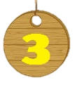
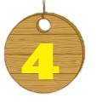
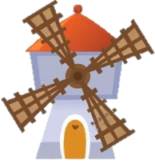
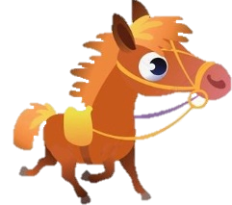
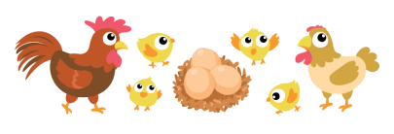
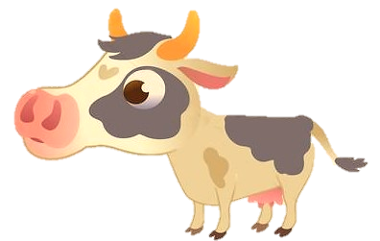
Dặn dò
Chuẩn bị com pa để tiết sau học bài Hình tròn

Slide 5
Nêu cách tính diện tích tam giác.
Muốn tính diện tích tam giác ta lấy độ dài đáy nhân với chiều cao (cùng đơn vị đo) rồi chia cho 2.
S = $\frac{a × h}{2}$

Slide 6
Nêu cách tính diện tích hình thang.
Diện tích hình thang bằng tổng độ dài hai đáy nhân với chiều cao (cùng một đơn vị đo) rồi chia cho 2.
S = $\frac{\left(a × b\right) × h}{2}$

Slide 7
Bài 1. Tính diện tích hình tam giác vuông có độ dài hai cạnh góc vuông là:
a) 3 cm và 4 cm
b) 2,5 m và 1,6 m
S = $\frac{3 × 4}{2}$= 6 (cm²)
S = $\frac{2,5 × 1,6}{2}$= 2 (m²)
S = ?
S = ?
$\frac{2}{5}$ dm và $\frac{1}{6}$ dm
c)
S = $\frac{\frac{2}{5} × \frac{1}{6}}{2}$ = $\frac{1}{30}$(dm²)
S = ?

Slide 8
Bài 2. Diện tích của hình thang ABED lớn hơn diện tích của hình tam giác BEC bao nhiêu đề-xi-mét vuông?
A
1,6 dm
B
1,2 dm
H
D
E
1,3 dm
C
2,5 dm
S_{ABED} >
S_{BEC} ? dm²

Slide 9
A
1,6 dm
B
1,2 dm
H
D
E
1,3 dm
C
2,5 dm
Bài giải
Diện tích của hình thang ABED là: $\frac{\text{(2,5 + 1,6)} \text{x}\text{ 1,2}}{\text{2}}$= 2,46 (dm²)
Diện tích của hình tam giác BEC là: $\frac{\text{1,3 }\text{x}\text{ 1,2}}{\text{2}}$ = 0,78 (dm²)
Diện tích của hình thang ABED lớn hơn hình tam giác BEC là: 2,46 – 0,78 = 1,68 (dm²)
Đáp số: 1,68 dm²

Slide 10
Bài 3. Trên một mảnh vườn hình thang (như hình vẽ), người ta sử dụng 30% diện tích để trồng đu đủ và 25% diện tích để trồng chuối.
Hỏi có thể trồng được bao nhiêu cây đu đủ, biết rằng trồng mỗi cây đu đủ cần 1,5m² đất?
b) Hỏi số cây chuối trồng được nhiều hơn số cây đu đủ bao nhiêu cây, biết rằng trồng mỗi cây chuối cần 1m² đất.

Slide 11
Bài giải
50 m
a) Diện tích của mảnh vườn hình thang là: $\frac{\text{(}\text{50 + 70) }\text{x}\text{ 40}}{\text{2}}$= 2400 (m²)
40 m
70 m
Diện tích trồng đu đủ là: 2400 : 100 x 30 = 720 (m²)
Đu đủ: 30 % S_{mảnh} _{vườn}
Chuối: 25 % S_{mảnh} _{vườn}
a/ 1 cây đu đủ: 1,5 m² Vườn: ? cây
Số cây đu đủ trồng được là: 720 : 1,5 = 480 (cây)
b/ 1 cây chuối: 1 m² Chuối > đu đủ ? cây

Slide 12
Bài giải
50 m
b/ Diện tích trồng chuối là: 2400 : 100 x 25 = 600 (m²)
40 m
70 m
Số cây chuối trồng được là: 600 : 1 = 600 (cây)
Đu đủ: 30 % S_{mảnh} _{vườn}
Chuối: 25 % S_{mảnh} _{vườn}
a/ 1 cây đu đủ: 1,5 m² Vườn : ? cây
Số cây chuối trồng được nhiều hơn số cây đu đủ là: 600 - 480 = 120 (cây)
b/ 1 cây chuối: 1 m² Chuối > đu đủ ? cây
Đáp số: a/ 480 cây
b/ 120 cây

Slide 13
Sau bài học này, em đã:
Củng cố kỹ năng tính diện tích hình tam giác vuông, hình thang.
Giải các bài toán liên quan đến diện tích và tỷ số phần trăm.

